Slide 1
The Truss: Body Form Reconstructions in Morphometrics
Richard E. Strauss
Fred L. Bookstein
(The University of Michigan)

Slide 2
出典
Systematic Zoology
1952-1991: Systematic Zoology
1992- : Systematic Biology
Vol.32, No.2
1982年
pp.113-135

Slide 3
概要
魚の系統分類学のための適切な表現方法の提案
Truss構造を使う
測定の不正確さも考慮に入れている
同種でサイズが違う場合にも対応できる
測定値から再現できる
Truss構造としてどこを選択するかは明言していない

Slide 4
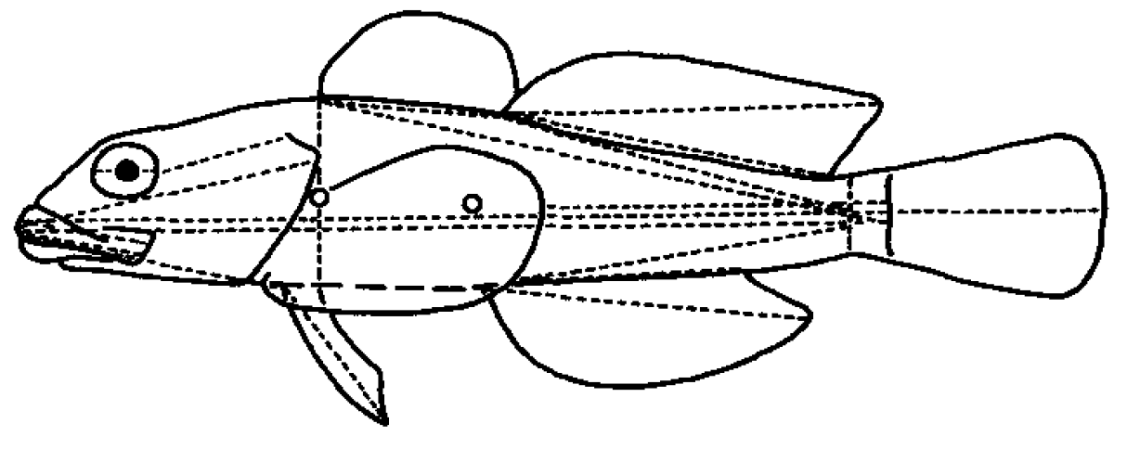
背景
頭・胴体・尾・ヒレなどの長さを測って，種を分類することが多い
※赤の長さと，青の幅を測る

Slide 5
既存の方法の問題点
同じような箇所を測っている
形全体をカバーしているわけじゃない
ある点が何度も使われる（その点が不確かだったらどうする）
解剖学上表われない点を頼りにしている
長い所の値は似たようなものになって情報が少ない
ゆがみなどで正確に測りにくい

Slide 6
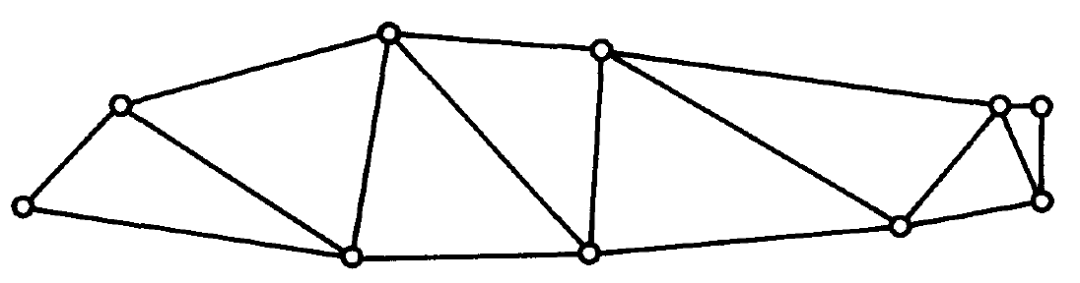
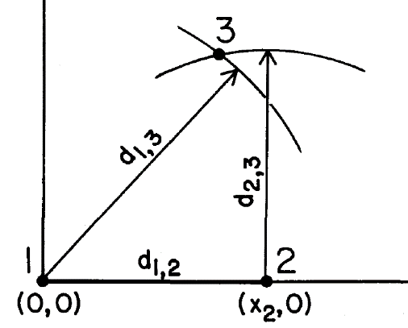
三角形で表現する
2n-3の辺の長さを測ればよい
始めのほうでちょっと長さが違っているだけで，全く別の形になってしまう
2点決めたら，次の点はコンパスを使って，
長さだけから形が再現できる

Slide 7
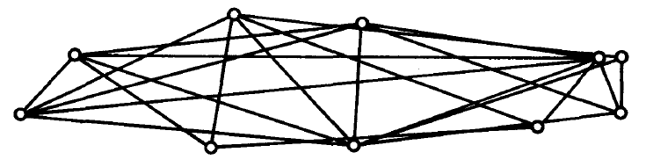
RohlfとArchieの方法（1978）
基本の三角形から別の3つの三角形への距離も測る
測るのも大変だし，再現も大変

Slide 8
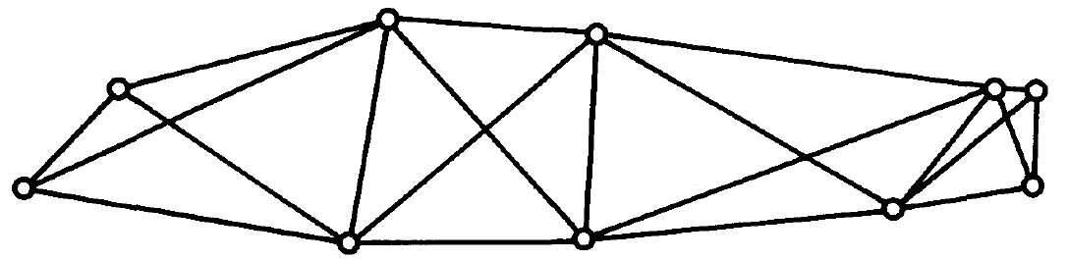
提案手法:Truss
三角形で表現していたものに一辺追加するだけ
それぞれの四角をCellと呼ぶ
ここでは4つのCellがある

Slide 9
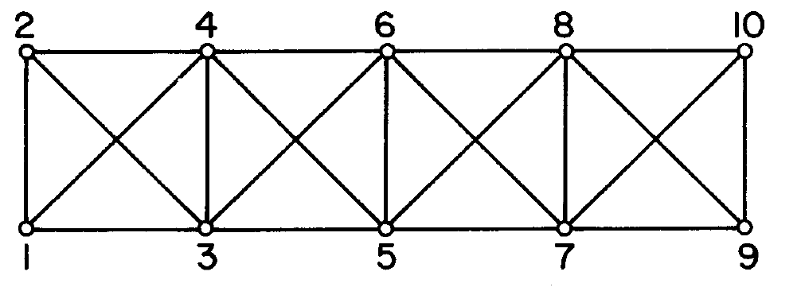
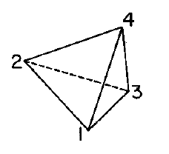
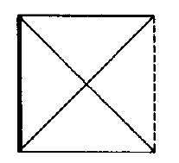
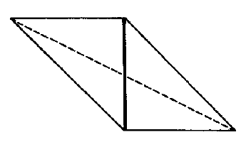
Trussの必要性
赤がなかったら別の形を作れてしまう
赤だけ違う例

Slide 10
再現の仕方
口を(0,0)とする
共有する辺からの距離が同じところを選んでTrussを描いていけばよい
この論文では，どこの点を選ぶべきかまでは言っていなくて，この構造で計測すべきと言っている

Slide 11
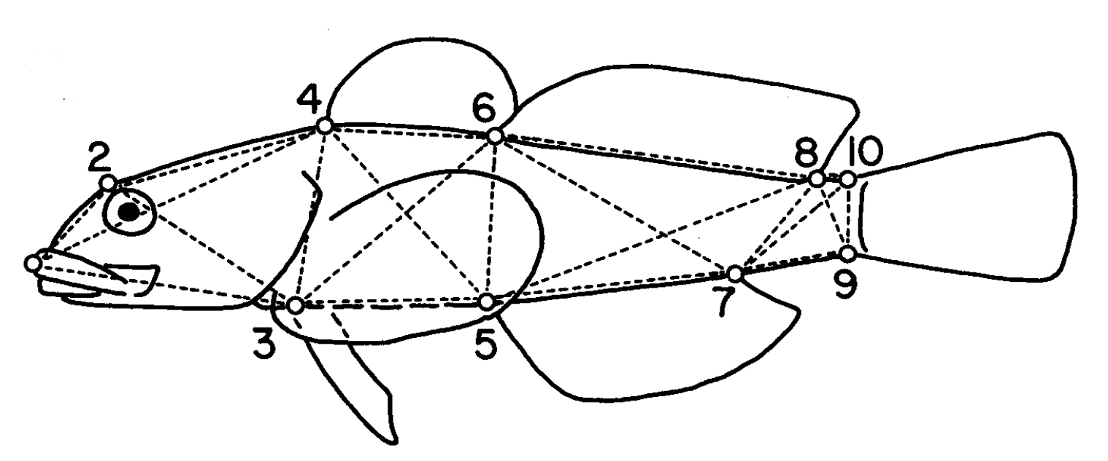
あとの実験の例
あとで出てくるCottus klamathensisとpitensisの測定では以下の点を使った
これまでどおり?

Slide 12
あとの実験の例
あとで出てくるCottus klamathensisとpitensisの測定では以下の点を使った
鼻から腹ビレまで
（鼻から胸ビレまでじゃない）

Slide 13
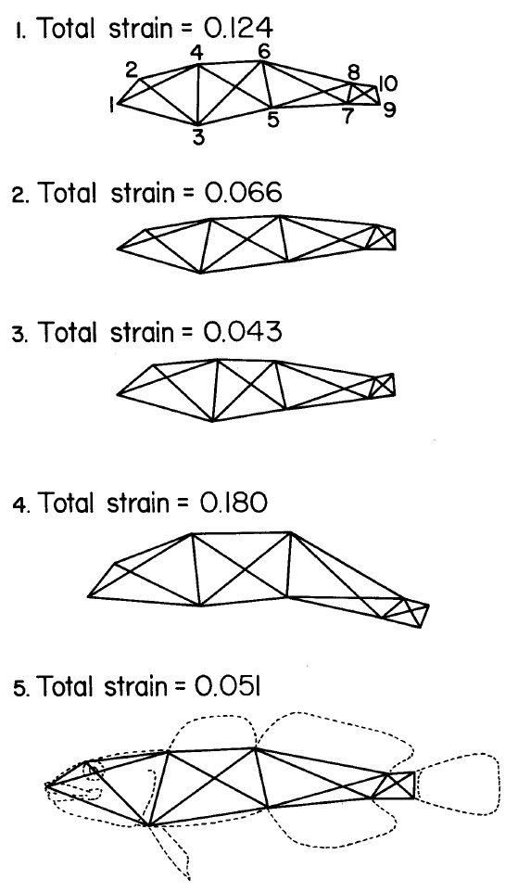
鰍(Cottus congnatus)の例と測定のずれ
"strain" の値を
残差（ずれ）の二乗和のルート
とする
strainが大きいと，形が違うように再現されてしまう
ここではお腹（3-5）のずれが大きくておかしくなった（Table.1）

Slide 14
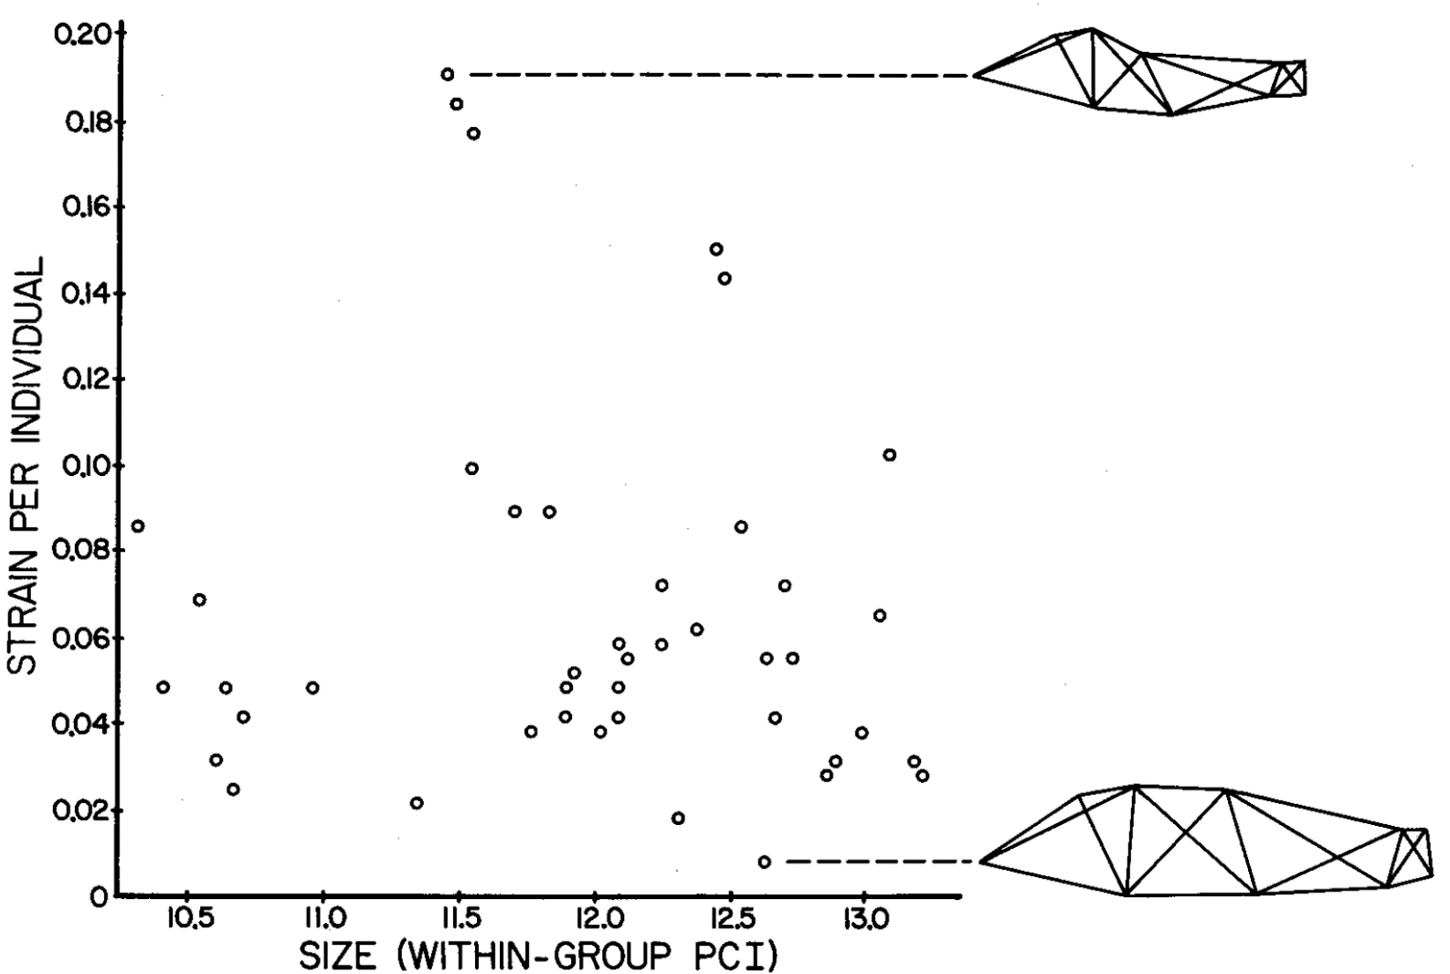
鰍（Cottus klamathensis)の場合
43の標本についてプロットしてみた
測定のずれが大きい

Slide 15
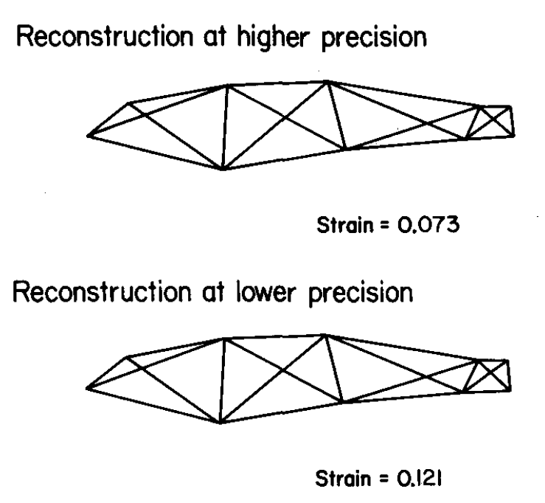
ある標本について調べた結果
0.05mmの精度
そんなに違ってみえない
1mmの精度
残差の二乗和を取っているので，どの精度で測定するかはまるめられてよいかんじになる

Slide 16
Trussで種の標準を決める手順
どの点か決めて，Truss を作る
Trussの辺の距離を測る
次のページの方法で，回帰線を求める
各辺の標準長さを決める
標準の長さで形を定める

Slide 17
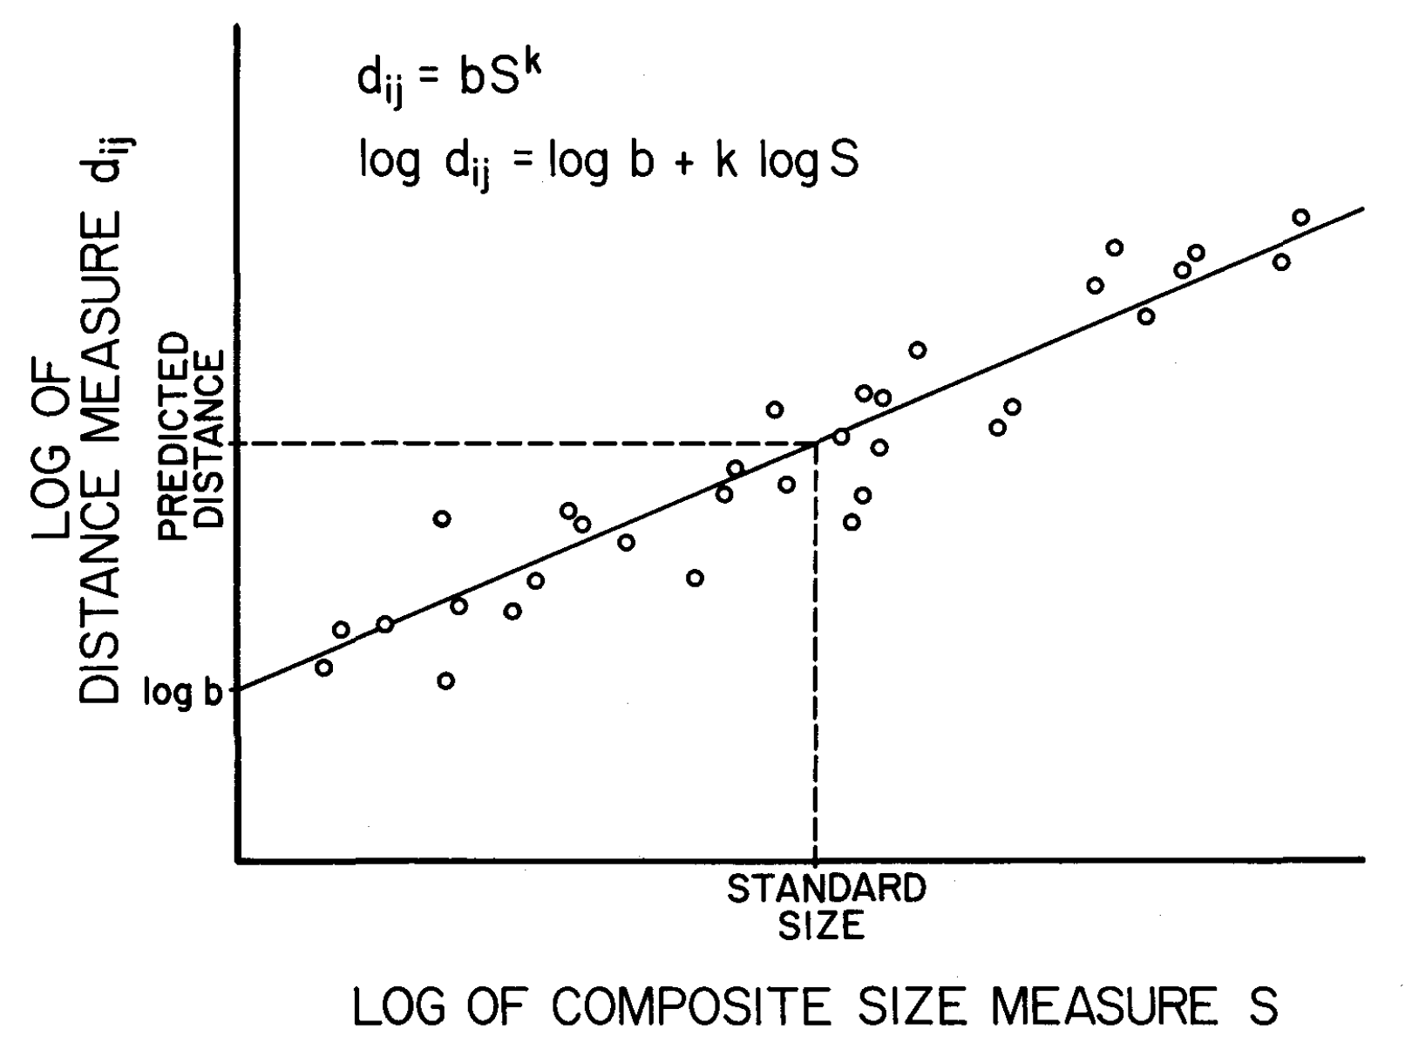
i番目とj番目の点の距離をdij
サイズをSとしてプロットする

Slide 18
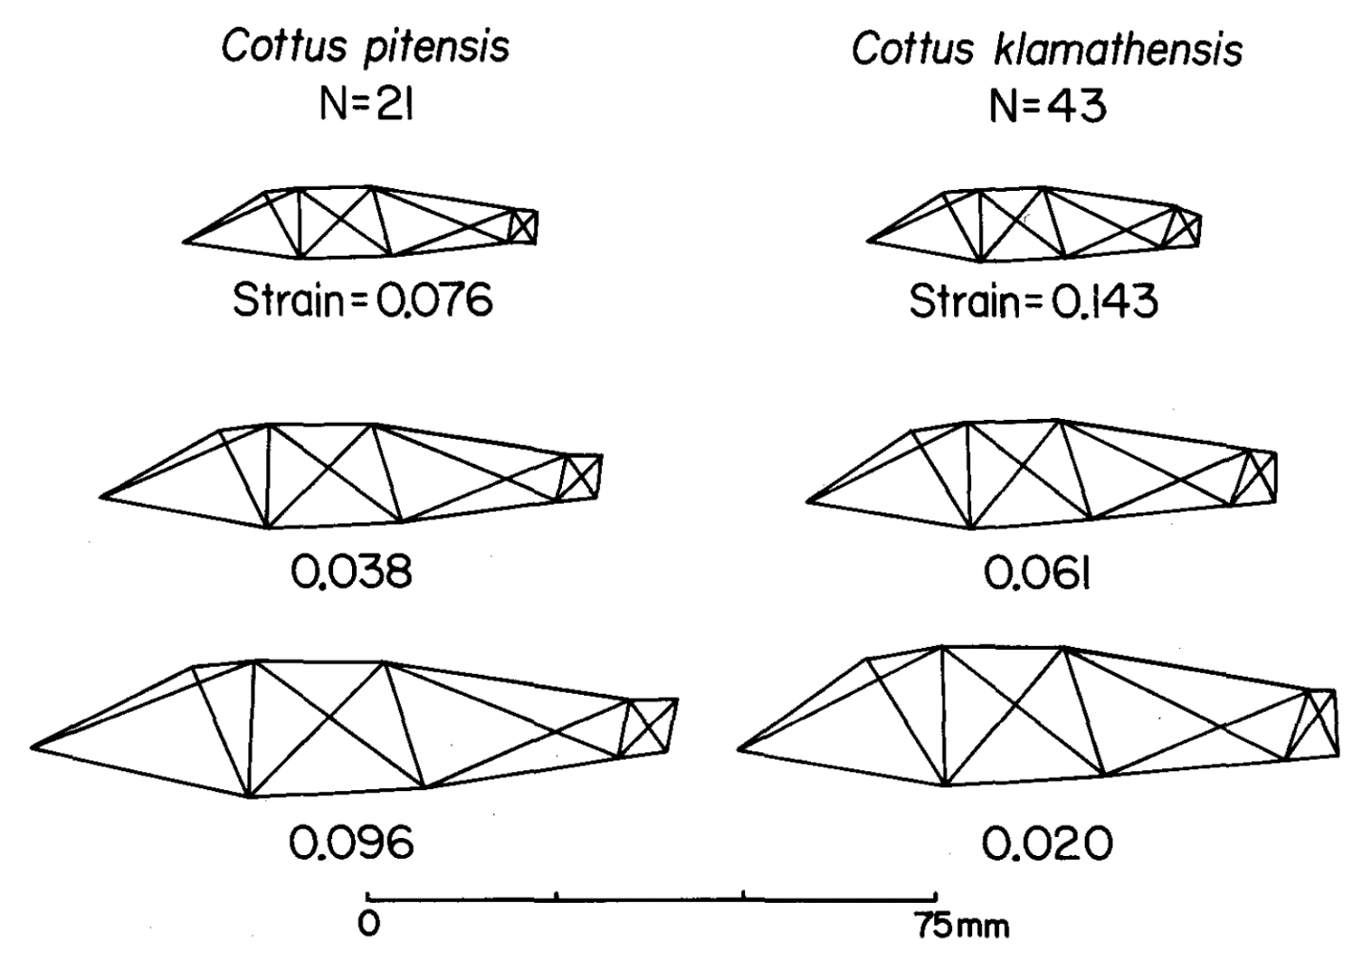
成長したときのサイズ
非比例的にに見えるので，それっぽい

Slide 19
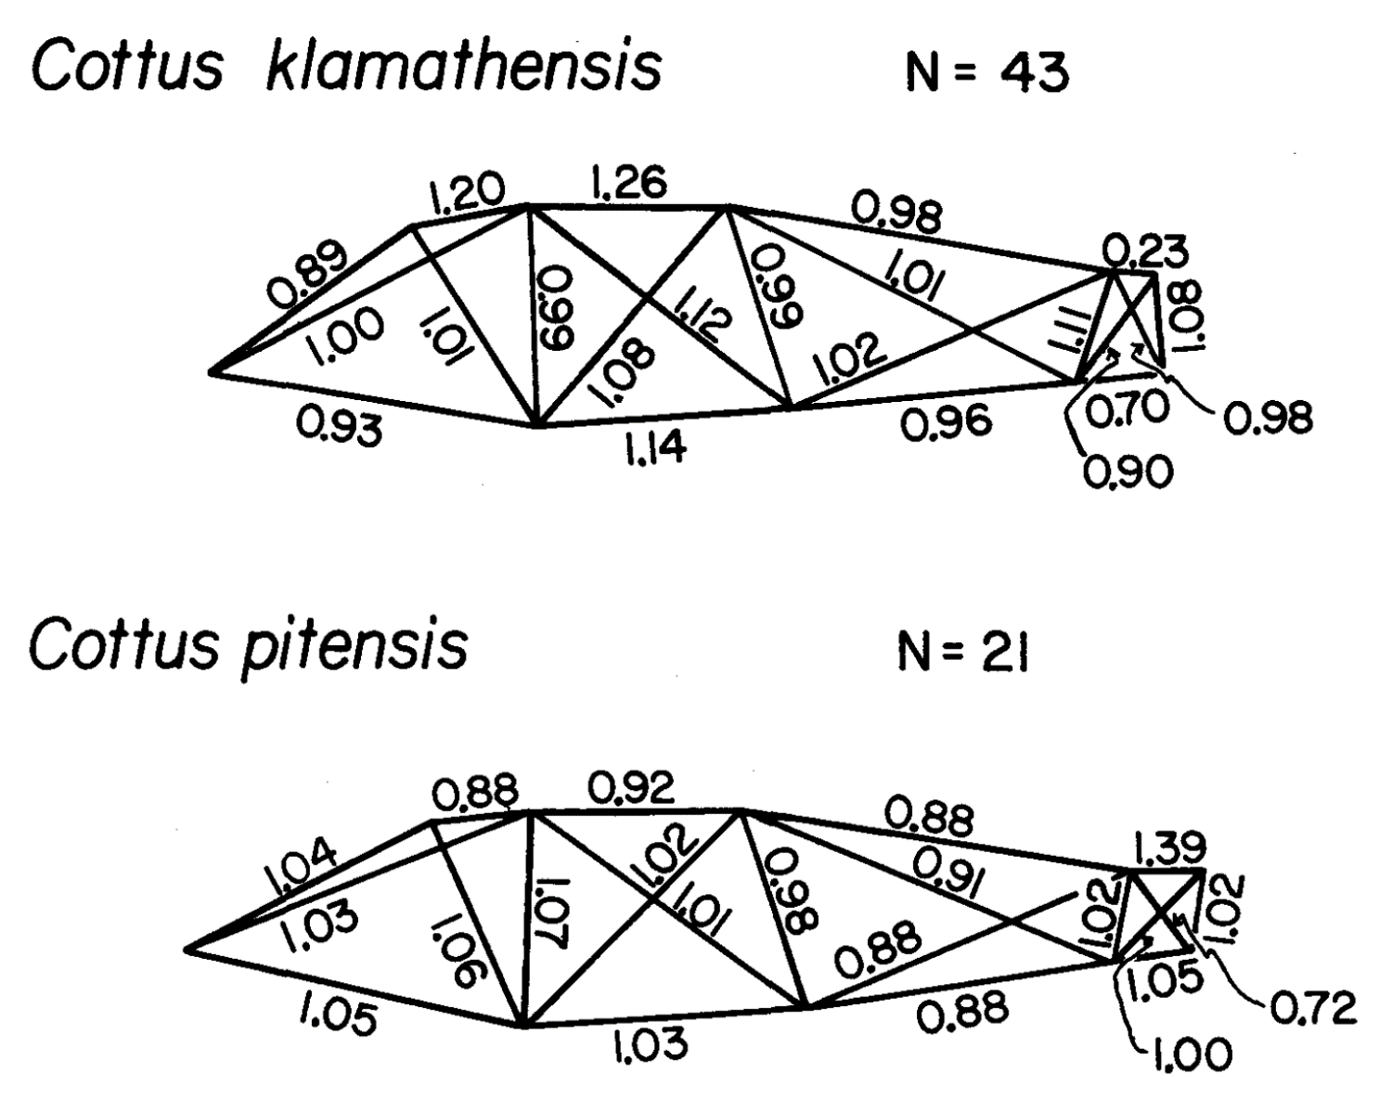
種の比較

Slide 20
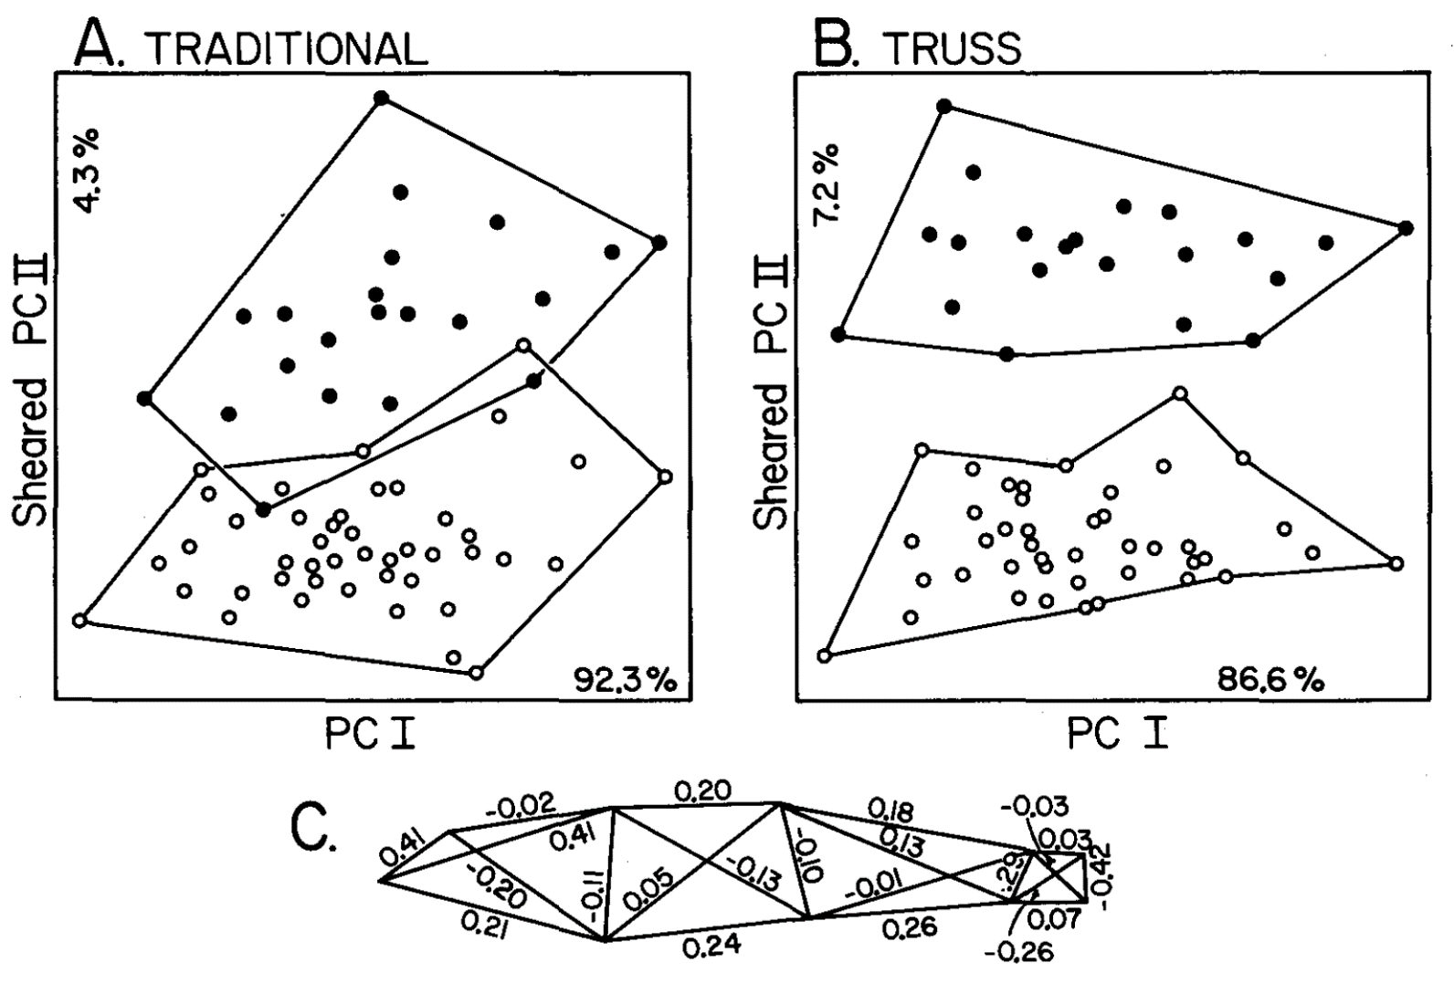
主成分分析の結果
Humphriesらの研究(1981)の方法で主成分分析した
黒点がpitensis
白点がklamathensis
既存の方法よりちゃんと種を区別できそう

Slide 21
まとめ
Trussを提案した
種別を区別するのに適している
形態計測で測るべき長さを定義した

